Slide 1
TALLERES INTEGRADOS III: NEUMOLOGÍA
Lucía Pelegrín Durá 2375
Hospital San Juan
Aprobado por Dr. Juan Manuel Arriero Marín

Slide 2
HISTORIA CLÍNICA
-Mujer de 86 años que acude a urgencias por aumento progresivo de su disnea habitual de 3-4 días de evolución hasta hacerse de reposo en el día de hoy. No fiebre ni sensación distérmica. No refiere aumento de su ortopnea habitual ni de los edemas de MMII crónicos. No dolor torácico ni palpitaciones. No otros síntomas añadidos.
-Anamnesis: No RAM. HTA, no DLM, no DM. Obesidad mórbida. Cardiopatía hipertensiva con disnea a medianos esfuerzos. Ortopnea de 2 almohadas y leves edemas crónicos en MMII. Sin seguimiento por Cardiología. No broncopatías crónicas. Gonartrosis. No antecedentes quirúrgicos. Tratamiento habitual: fentanilo, bisoprolol, furoato de fluticasona / vilanterol, candesartán. SB: No sale de casa.
-Exploración física: TA:115/73 mmHg; Tª: 36.5ºC; FC:91 lat/min; Sat O2: 79%. Consciente y orientada. REG, disneica y taquipneica en reposo. AC: rítmica sin ruidos patológicos. AP: murmullo vesicular globalmente disminuido. Sibilantes finos al final de la espiración. EEII: Edemas bilaterales en 1/3 inferior con mínima fóvea y con pulsos presentes y simétricos, no signos de TVP.
-Exploraciones complementarias: ECG sin alteraciones. ASO: dímero-D 5.205 ng/mL (0-500). Gasometría arterial: pO2: 51,9 mmHg, pCO2: 49,9 mmHg, pH:7,39.

Slide 3
RX Y TAC VASCULAR tórAx

Slide 4
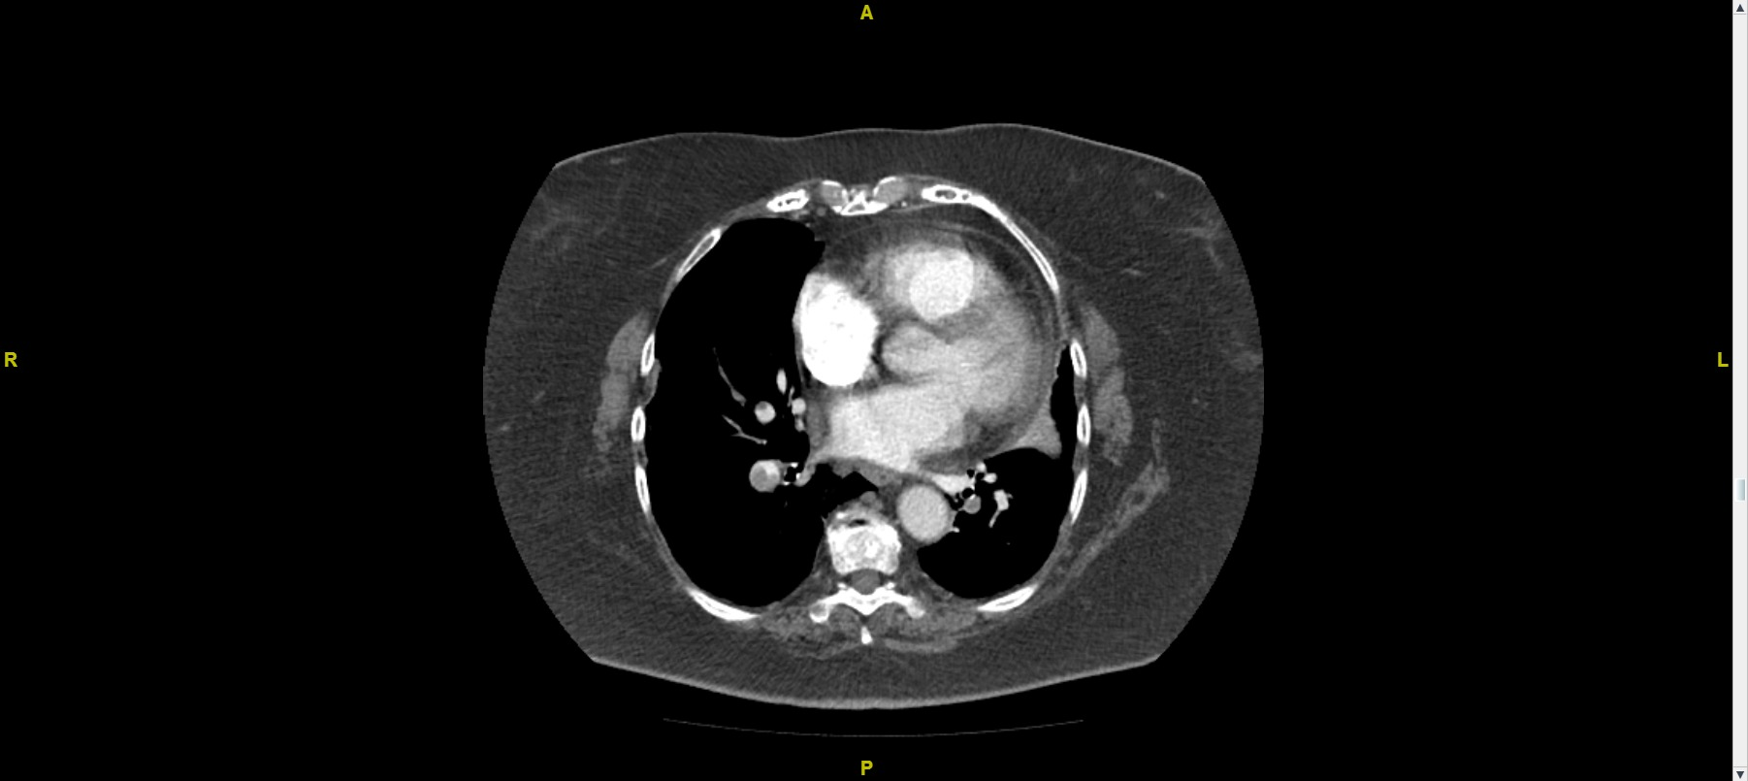
TAC VASCULAR TÓRAX

Slide 5
DIAGNÓSTICO: TEP BILATERAL Y EDEMA DE PULMÓN
DESCRIPCIÓN PRUEBAS IMAGEN:
-RX TÓRAX: Cardiomegalia marcada. Hilios congestivos.
-TAC VASCULAR TÓRAX:
Parénquima: Engrosamiento difuso de septos interlobulillares en bases pulmonares y áreas con patrón en vidrio deslustrado. Hallazgos que podrían estar en relación con edema pulmonar.
Vascularización: Defectos de repleción que afectan a la arteria pulmonar principal derecha y a la arteria para la língula: TEP bilateral.
DIAGNÓSTICO:
-TEP bilateral
-Edema pulmonar

